Slide 1
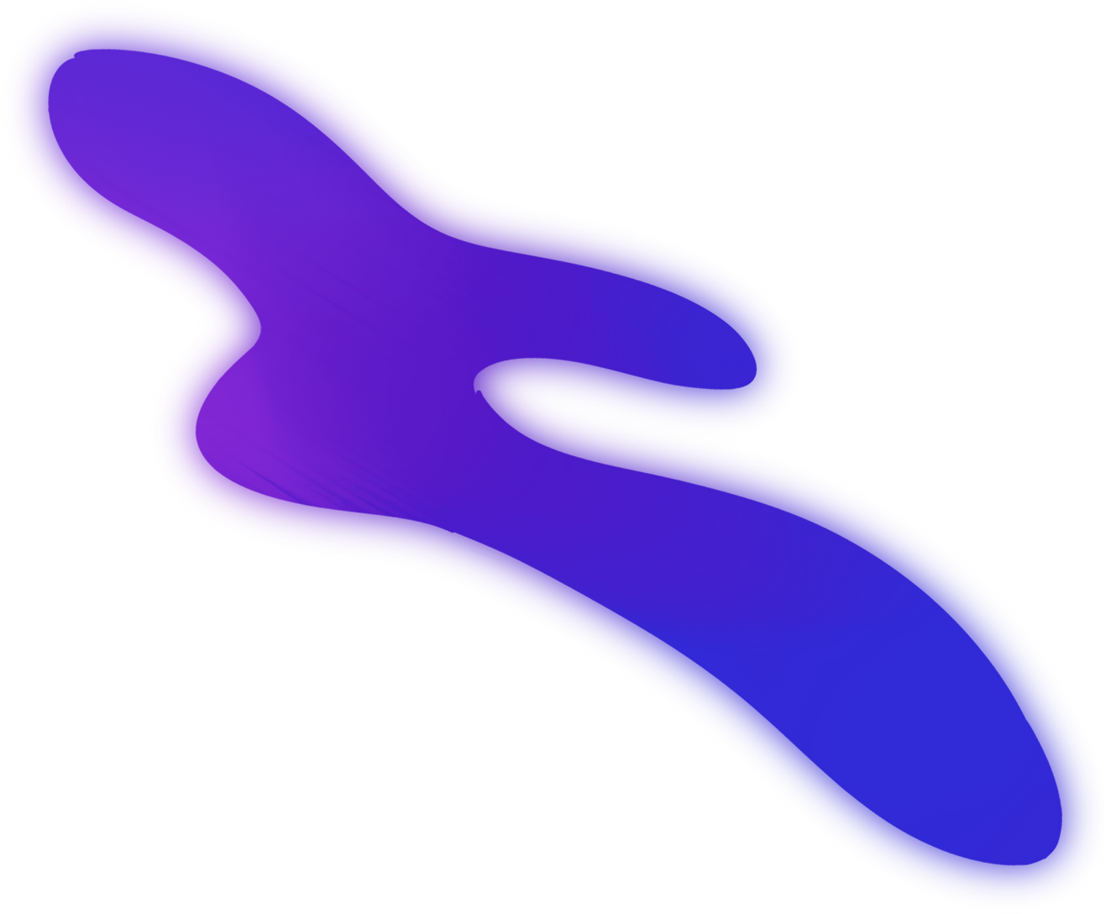


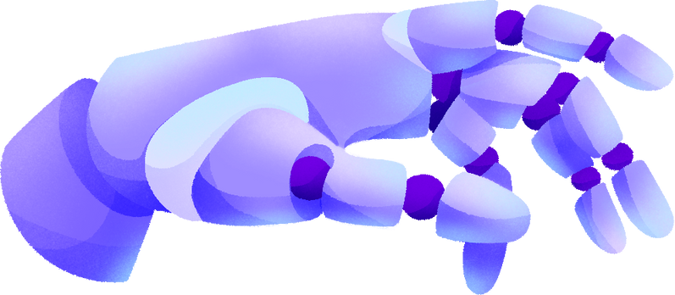

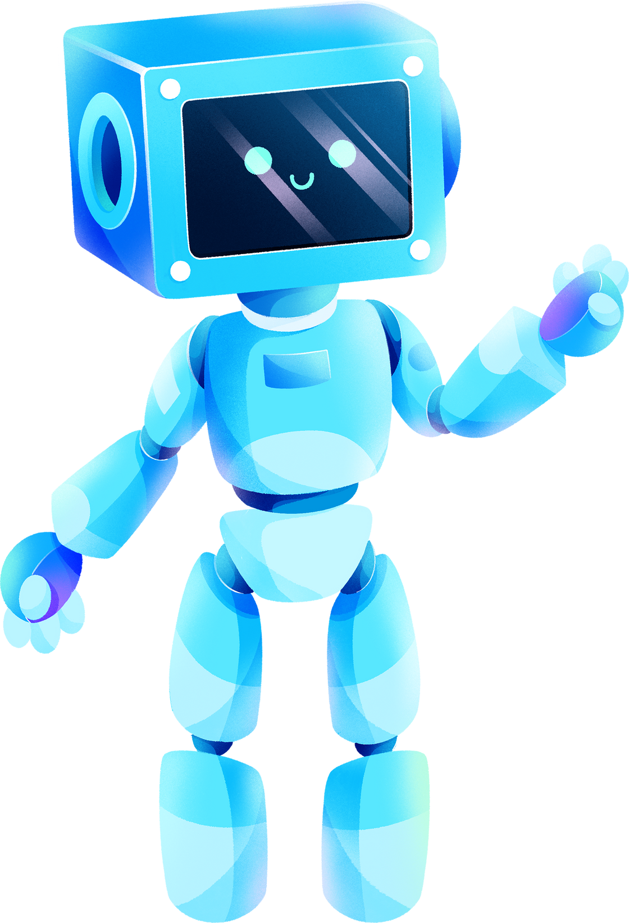

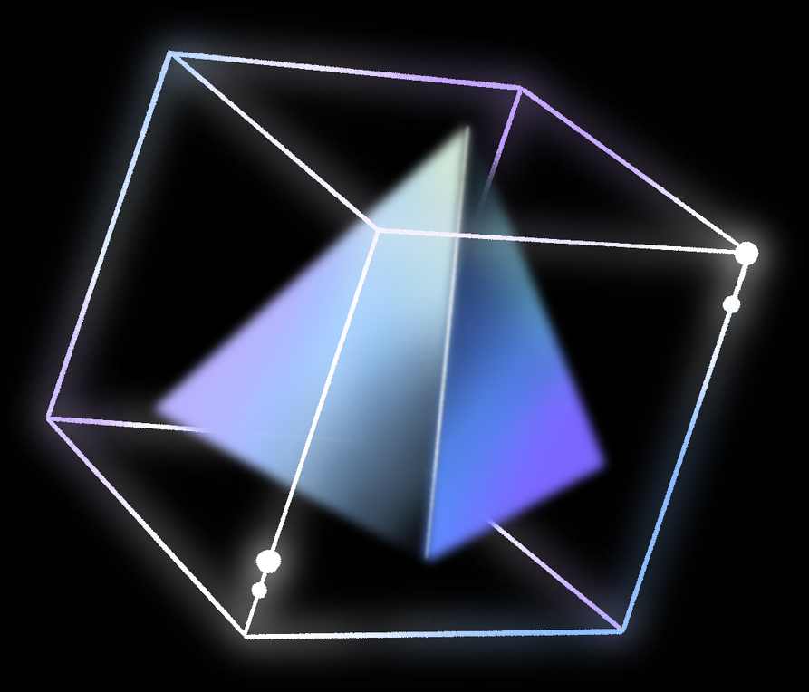
תופסת שחמט
אולג אולוקוב, רוסלן ויסלייב, פיליפ שלייפר

Slide 2
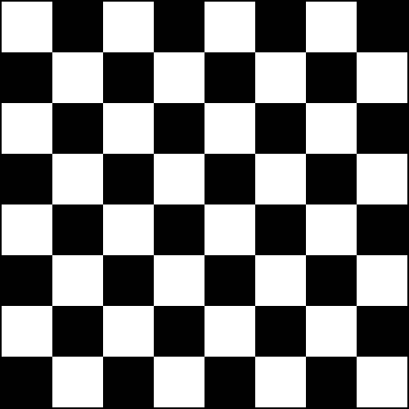

כללי המשחק:
ישנם שלושה דרגות קושי למשחק: קל, בינוני וקשה
השחקן מתחיל את המשחק בקצה העליון של הלוח ומטרתו להגיע לקצה השני מבלי להתפס על ידי השחקנים של המחשב.
לרשות השחקן שני כוחות רנדומלים שהוא יכול להשתמש בהם פעם אחת:
1. להקפיא את השחקן הקרוב אליו לשני תורות
2. להעיף את השחקנים של המחשב לקצה הלוח
3.לקפוץ שני צעדים לכיוון שנבחר במקום אחד . 4. לשנות את את מיקום הקירות
השחקנים של המחשב מתחילים במקומות רנדומלים על השורה התחתונה, וכל השחקנים של המחשב רשאים לזוז בתור שלו.

Slide 3

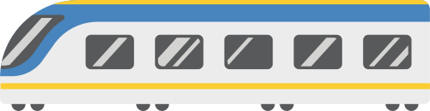
כללי המשחק:
ישנם שני סוגי כלים למחשב, הקסדה והאייל. האייל זז באלכסונים והקסדה זזה לאורך ולרוחב.
ברמות הבינוני והקשה ישנה “רכבת” שעוברת בשורה רנדומלית מימין לשמאל והיא זזה בכל תור של השחקן.
רמות המשחק: קל- ברמה הקלה ישנו רק חלק אחד של קסדה שמנסה לתפוס את השחקן.
בינוני-יש שני כלים שמנסים לתפוס את השחקן ורכבת שעוברת בשורה מהלוח.
קשה-ישנם שלושה כלים שני קסדות ואייל שמנסה לתפוס את השחקן, רכבת ו5 קירות שבריבוע שלהם לא ניתן לדרוך.

Slide 4
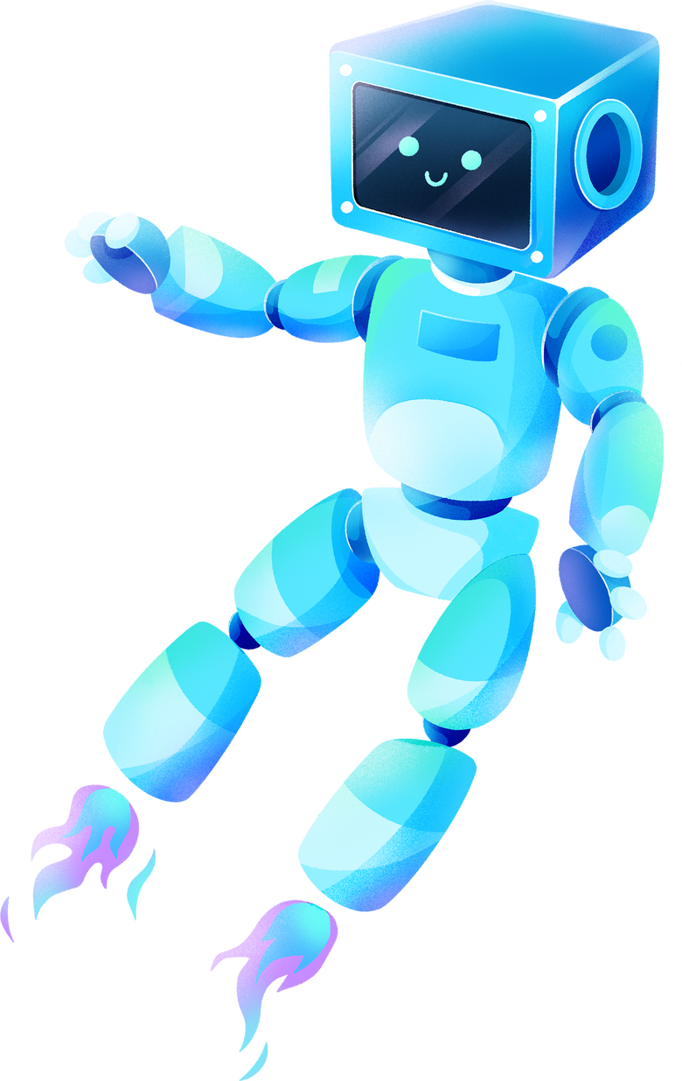
האלגוריתם שבחרנו
הסבר על אלגוריתם alpha-beta
אלגוריתם alpha-beta הוא גרסה משופרת של אלגוריתם המינימקס. הוא משמש לחיפוש בעץ המהלכים האפשריים במשחק. האלגוריתם מסייע למצוא את המהלך הטוב ביותר עבור ה-AI תוך שימוש בכמות מינימלית של חישובים.
עקרונות עיקריים:
חיפוש עומק: האלגוריתם בוחן מספר מסוים של מהלכים קדימה (עומק החיפוש).
גיזום ענפים: האלגוריתם גוזם ענפים בעץ החיפוש שאינם רלוונטיים, וכך חוסך זמן חישוב.
מינימקס: האלגוריתם מתחלף בין מקסום (לשחקן) ומינימום (ל-AI) כדי למצוא את המהלך הטוב ביותר עבור כל צד.

Slide 5

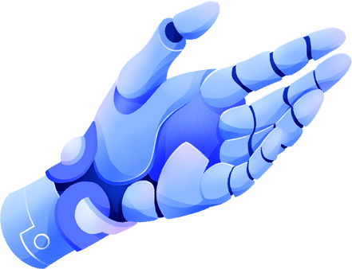
פונקציית ההערכה
פונקציית ההערכה היא לב ליבה של הבינה המלאכותית במשחק. היא מחשבת ציון לכל מצב משחק, כאשר ציון גבוהה יותר מצביע על מצב טוב יותר עבור ה-AI. הפונקציה לוקחת בחשבון גורמים כמו:
מרחק מהשחקן: ערך שלילי המייצג את המרחק מהשחקן. הסימן השלילי הופך את המרחק למקסימיזציה (ככל שהערך יותר חיובי, כך המרחק קטן יותר).
השפעת הרכבת: אם המהלך המוצע מוביל את החלק למיקום שתופסת הרכבת, מתווספת עונש להערכה. הרעיון הוא שהחלק רוצה להימנע מלהיות חסום על ידי הרכבת.
חסימות: אם ה-AI מצליח לחסום את השחקן, הציון עולה.
אלמנטים של A*: כדי לייעל את הבינה המלאכותית במשחק השתמשנו באלמנטים מאלגוריתם A* כדי למצוא מרחק הכי קצר לשחקן

Slide 6
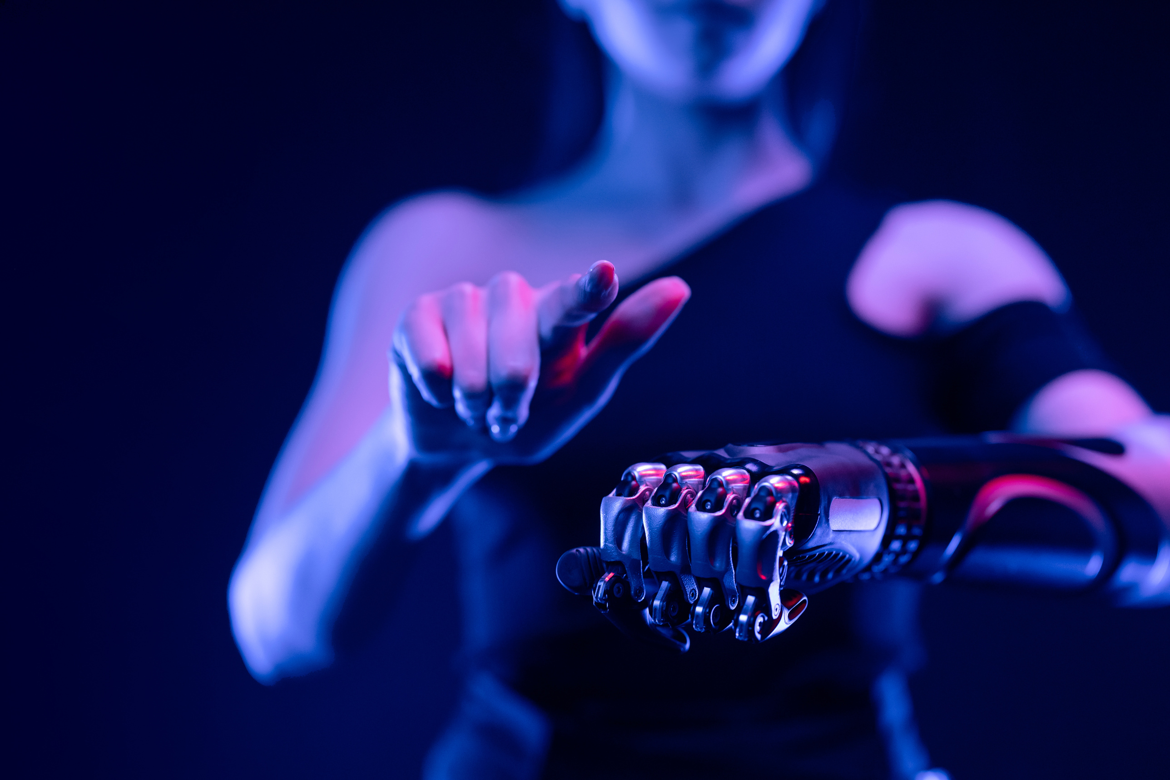
השפה שבחרנו
בחרנו לכתוב את המשחק בפייתון בעזרת הספרייה pygame.
Pygame היא ספרייה פופולרית ב-Python שמאפשרת לפתח משחקים דו-ממדיים בצורה יחסית קלה ומהירה. היא מספקת מגוון רחב של כלים וחבילות המאפשרים לך ליצור גרפיקה, לטפל בקלט מהמשתמש (מקלדת, עכבר), לנגן מוזיקה ואפקטים קוליים, ולנהל את לולאת המשחק.

Slide 7

קושי מימוש
הקשיים העיקריים שהיו לנו במהלך יצירת המשחק היו
המימושים של הכוחות מכיוון שהם משנים דברים על הלוח ואת מהלך המשחק וגם צריך שהכלים של המחשב יתנהגו בצורה מסויימת כמו להיות קפוא או לעוף לקצה אחר.
ייעול אלגוריתם אלפא בטא ,בהתחלה לא היינו מרוצים מאיך שהמחשב משחק נגדנו והרגשנו שקל מדי לנצח אותו, אז היינו צריכים לשפר את האלגוריתם שמנחה אותו איך לשחק. כאשר האלגוריתם השתפר נאלצנו להוסיף עוד כוחות כי היה קשה לנצח אותו עד שהגענו לאיזון טוב של קושי

Slide 8
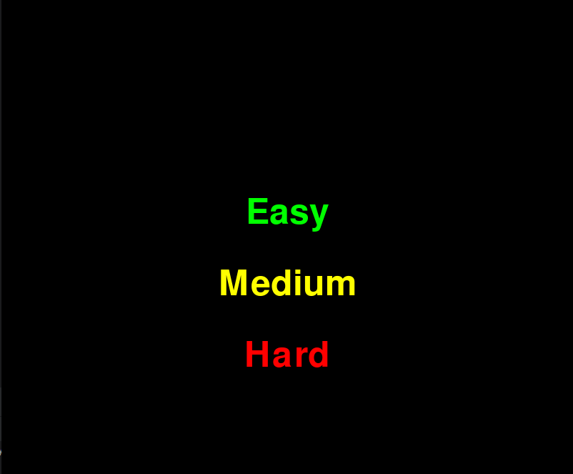
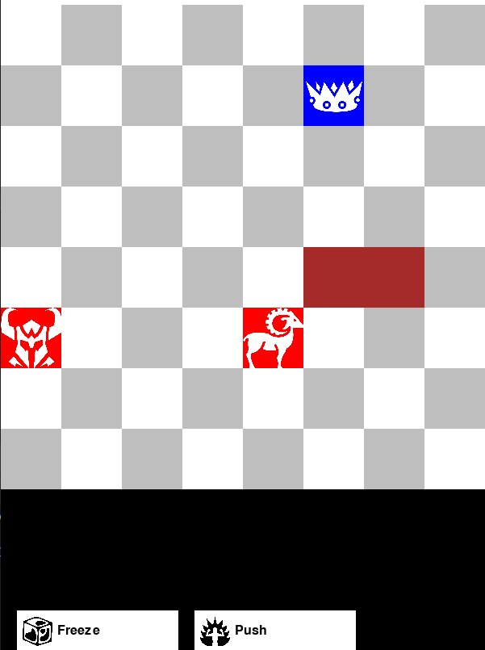
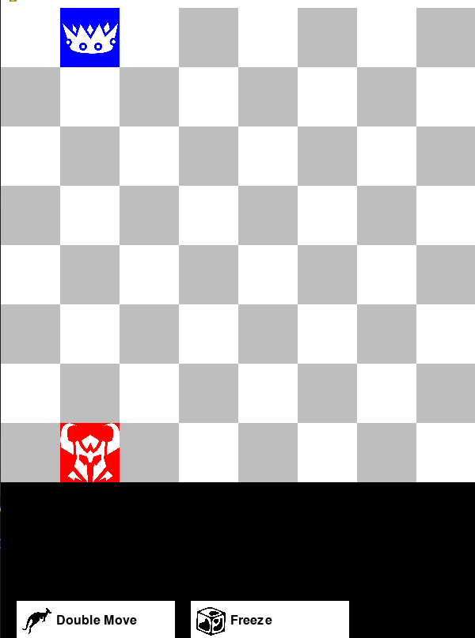
צילומי מסך
מסך בחירת הקושי
משחק על קושי בינוני
ובוא רואים את הרכבת
משחק על קושי קל

Slide 9
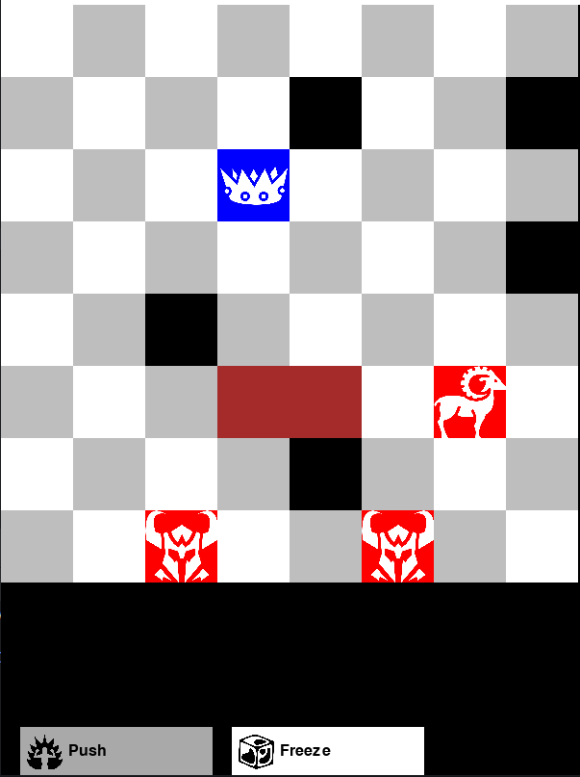
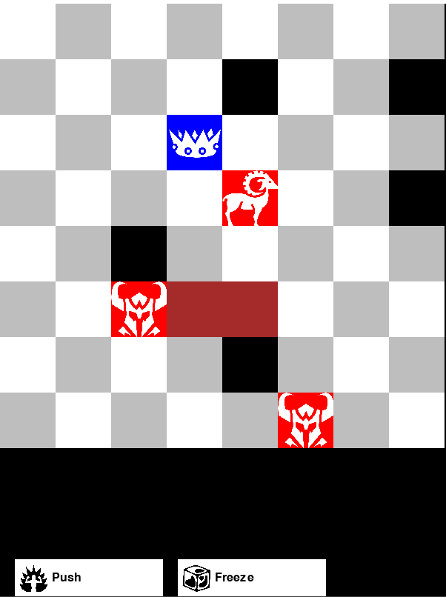
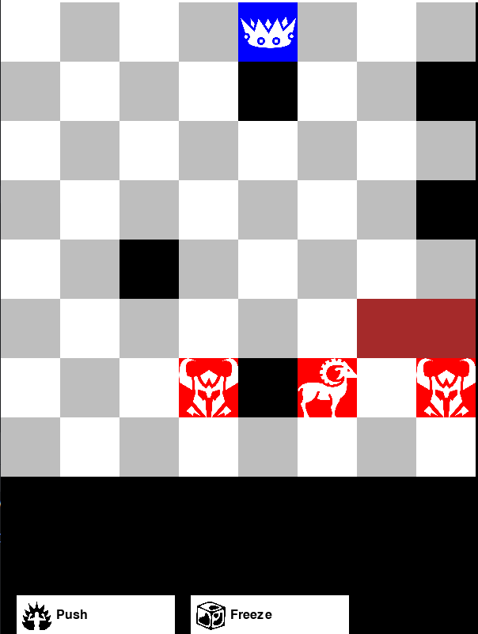
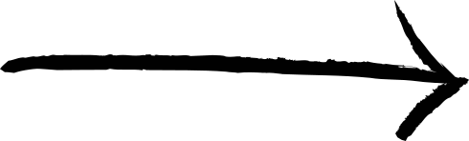
צילומי מסך
משחק על קושי קשה
ובוא רואים את הרכבת והקירות השחורים
לפני ואחרי שימוש הכוח שדוחף את האוייבים PUSH

Slide 10
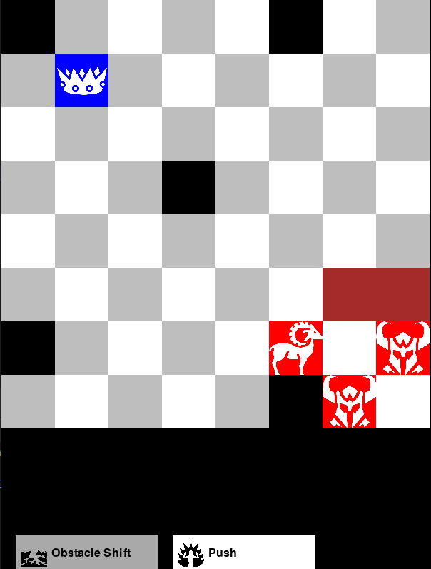
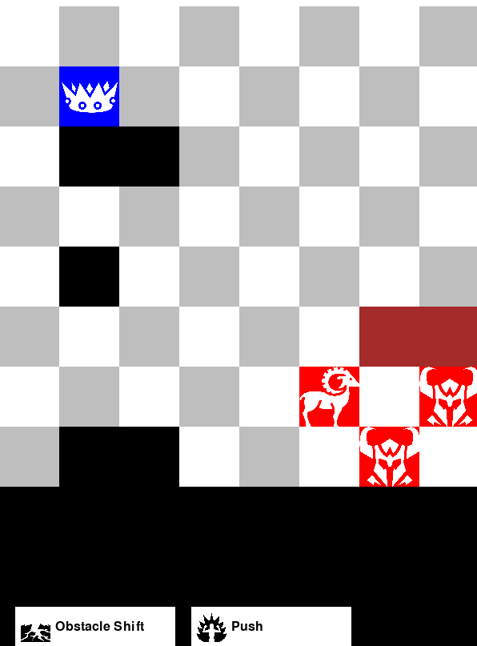
צילומי מסך
לפני ואחרי שימוש בכוח שמשנה את הקירות על הלוח obstacle shift

Slide 11
תודה!

